Slide 1
Een korte update van de status en de vooruitgang in de plannen van
MFA “De Schans”
Omdat het centrumplan in Februari 2024 niet is goedgekeurd, is door de gemeente, gekozen om het plan op te splitsen.

Slide 2
Reden van het niet doorgaan van de nieuwbouw van de MFA was :
De financiële kaders zoals gesteld door de gemeenteraad zijn leidend, de overschrijding op het beschikbaar gestelde budget is te hoog en ten gevolge van het niet aanpassen van de omgeving past de voorgenomen nieuwbouw niet binnen het geheel.
Uitvoering van het Centrumplan zit er voorlopig niet in, maar de plannen om het MFA gedeeltelijk te renoveren en gedeeltelijk nieuw te bouwen willen we doorzetten.
In de MFA hebben we te kampen met een sterk verouderde gymzaal. Deze voldoet totaal niet meer aan de gestelde eisen van deze tijd, en zal vernieuwd moeten worden.
Ook de entree van de Schans is onvoldoende toegankelijk voor ouderen en minder validen, dit verdiend ook een grondige aanpak.
Gezien de te verwachte uitbreiding in Milheeze (± 100-150 woningen) moeten we daar rekening mee houden om voldoende ruimte en mogelijkheden te kunnen bieden in de aankomende jaren.
De toilet groep is nog vanuit de “oude “ Schans overgebleven, en moet worden opgeknapt.
De ontmoetingsruimte willen we aan de voorkant met uitzicht op het kerkplein zodat dit een levendig beeld geeft en gezelligheid uitstraalt.
Omdat de functie van de kerk de laatste jaren sterk is veranderd willen we in de MFA een mogelijkheid kunnen bieden om die functie gedeeltelijk op te kunnen vangen. We willen ook de mogelijkheid kunnen bieden om verschillende activiteiten tegelijkertijd plaats kunnen laten vinden. Al bij al moet alle inwoners van Milheeze zich Thuis voelen in de Schans!!

Slide 3
Hieronder het Vlekkenplan Nieuw-verbouw MFA de Schans
De tekening is een vlekkenplan en hierin is nog geen indeling gemaakt van de verschillende ruimtes, de bestemming van de vertrekken, de 1e etage en de grootte van de vertrekken.
De gymzaal en kleedlokalen gaan voldoen aan de huidige normen en regels .
De gymzaal krijgt meer vierkante meters en moet hoger worden.
Het nieuwe gebouw zal voldoen aan het laatste bouwbesluit, waarin eisen staan voor veiligheid, gezondheid, bruikbaarheid, energie zuinigheid en milieu.
Het hele plan heeft de volledige steun van het Dorpsoverleg en de Ondernemers Vereniging Milheeze.
Een plan voor verandering met een positieve ontwikkeling voor Milheeze.

Slide 4

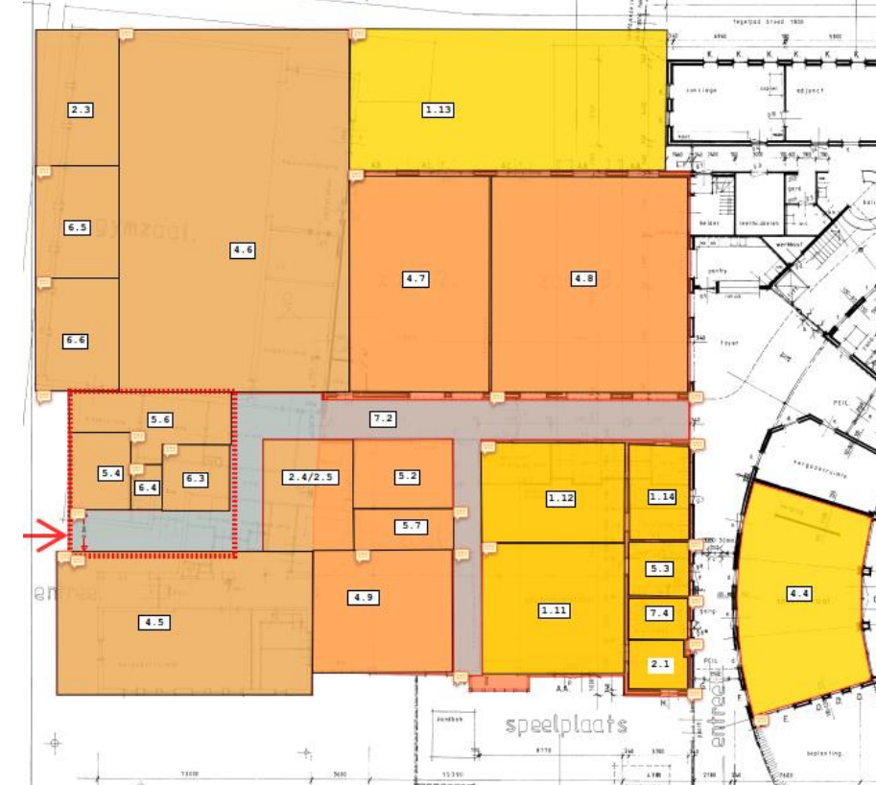
Zonnehoek
Geld/
automaat
Kerkeind Kerkeind
Kerkeind

Slide 5
We hopen dat ons plan in februari 2025 in de Gemeenteraad van Gemert-Bakel komt en snel doorgang kan vinden.
Voor vragen en opmerkingen kun je reageren via de link naar het e-mail adres:
bestuur@deschansmilheeze.nl

